Slide 1
Муниципальное бюджетное общеобразовательное учреждение «Первомайская средняя общеобразовательная школа»
Красная книга
Чеченской
Республики
Автор проекта:
ученик 3 класса
Гадаев Юнус
Руководитель:
Гадаева З.Ш.
с.Первомайское,2015-2016 уч.год.

Slide 2
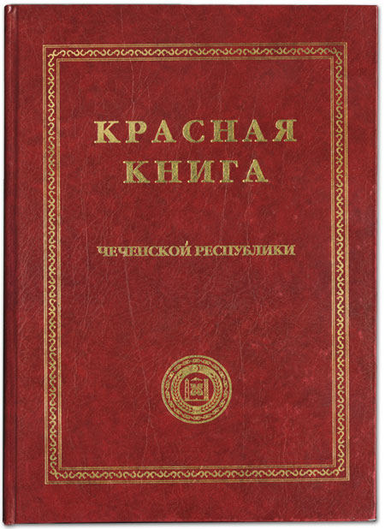
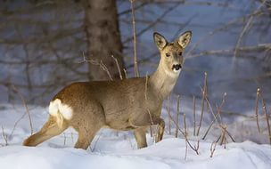
Цель проекта:
воспитывать у своих сверстников патриотизм, любовь и бережное отношение к природе малой Родины.
Задачи:
собрать информацию о возникновении Красной книги ЧР.
узнать какие животные внесены в Красную книгу Чеченской Республики.
поделиться полученной информацией путем показа презентации и создания буклетов.

Slide 3
Этапы работы
Подготовительный
Заключительный
Основной
Выбор проблемы
Определение цели
и задач проекта
Составление плана действий
Защита проекта
Сбор информации
Подготовка презентации.
Издание буклета

Slide 4
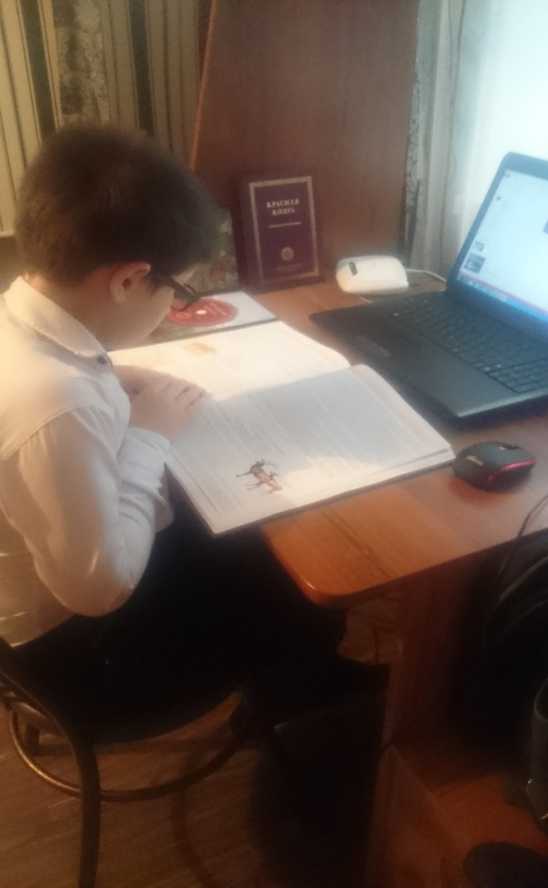
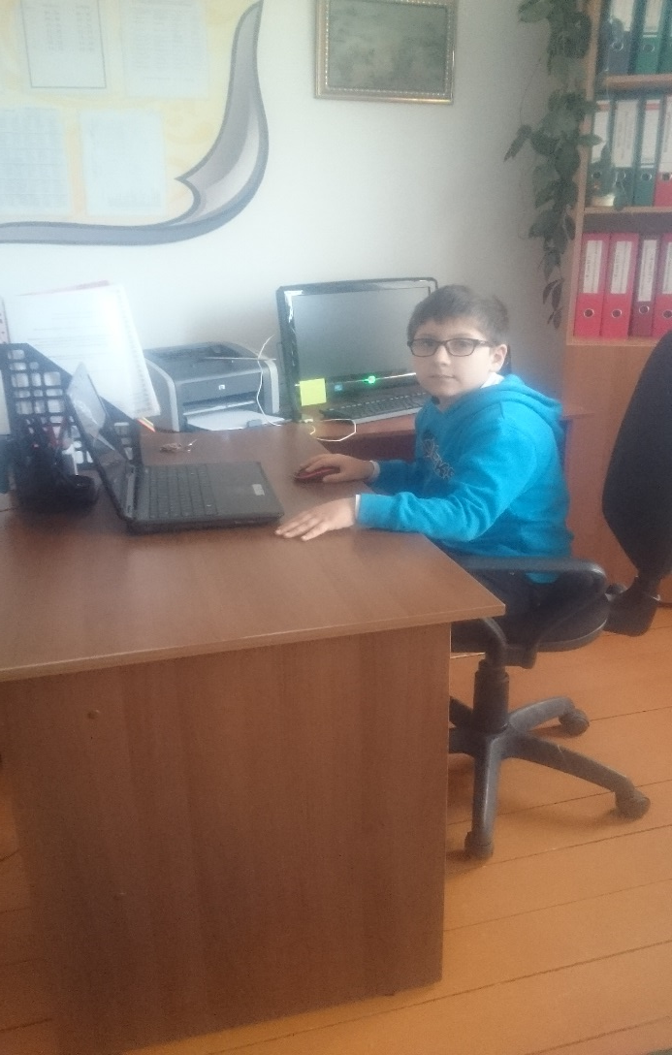
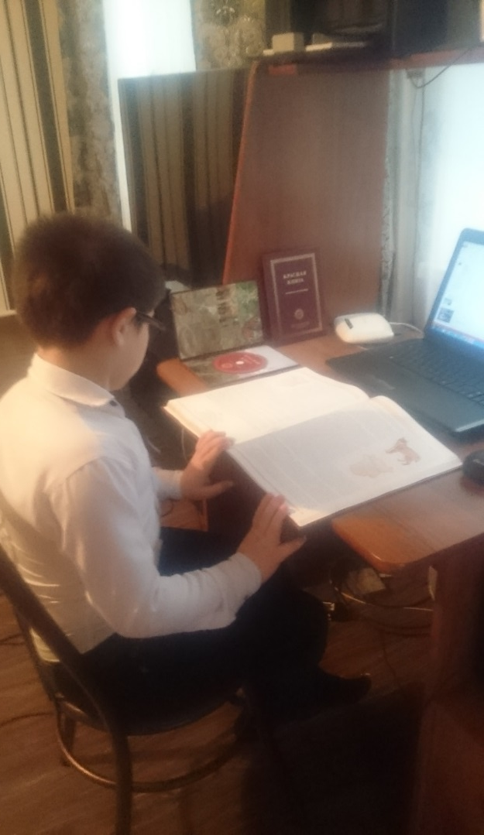
Изучение литературы

Slide 5
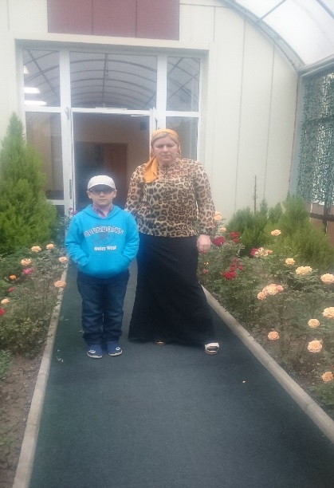
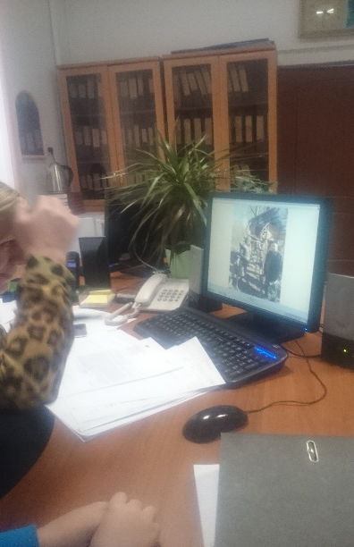
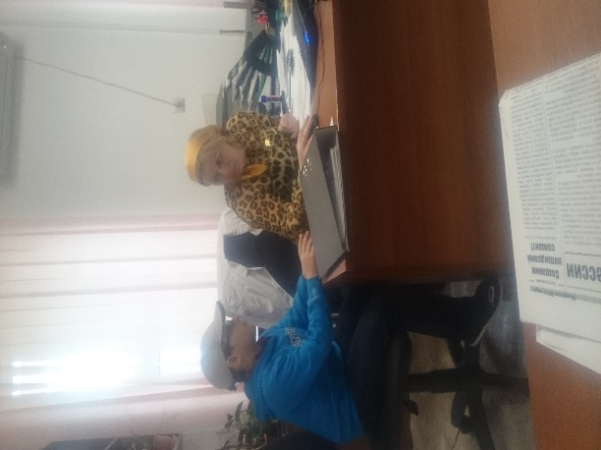
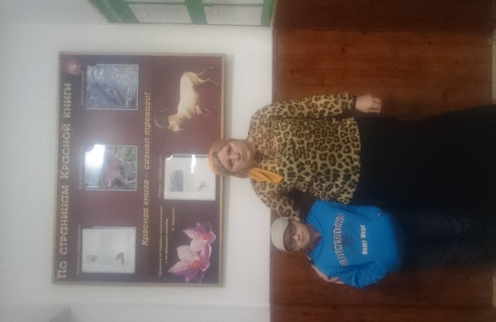
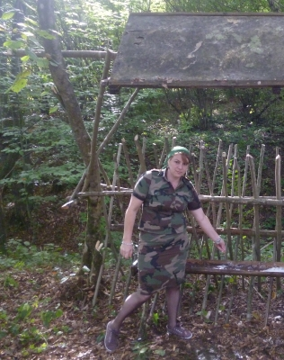
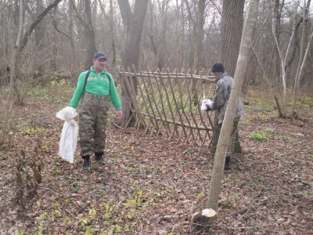
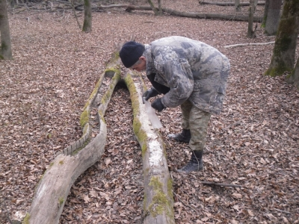
Посещение министерства природных ресурсов и охраны окружающей среды ЧР

Slide 6
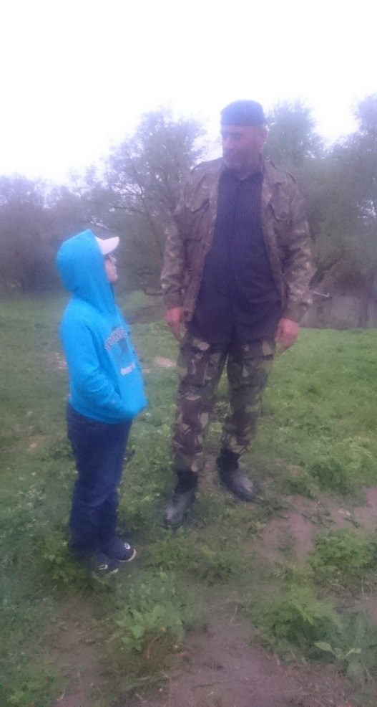
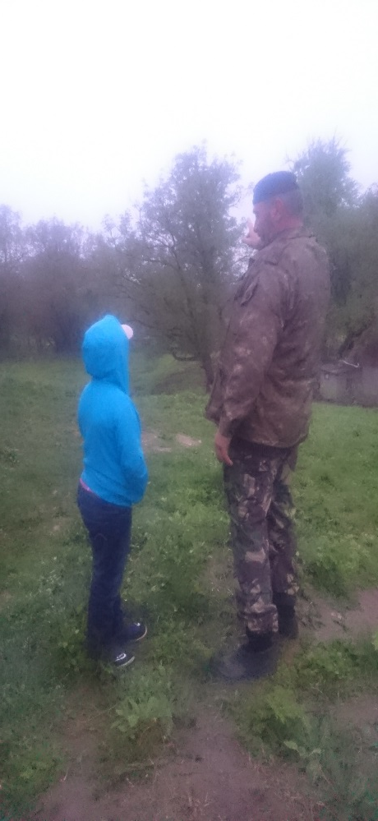
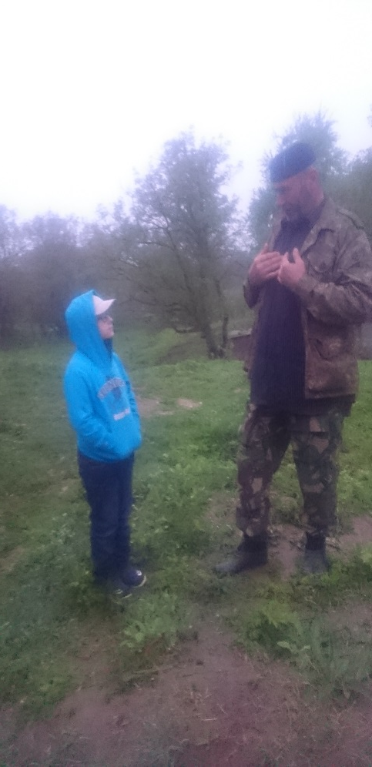
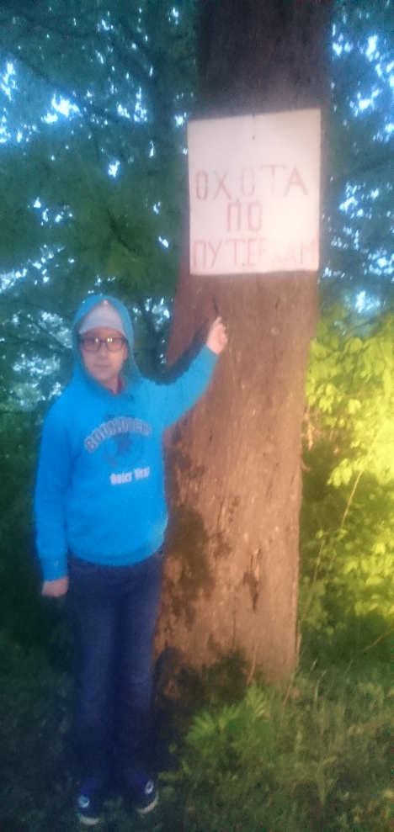
В гостях у местного егеря

Slide 7
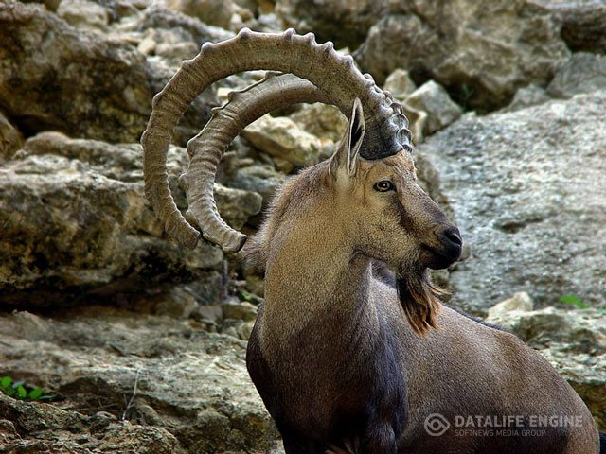
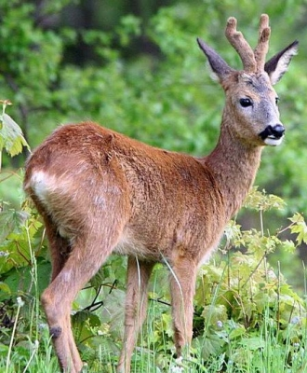
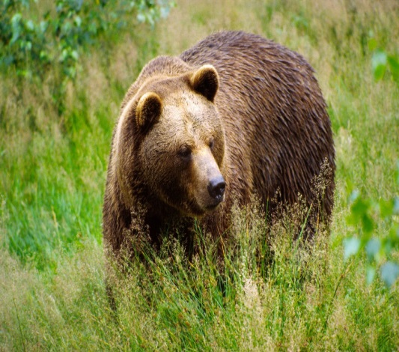
Животные Красной книги
Барсук
Безоаровый козёл
Олень благородный
Косуля
Выдра
Бурый медведь

Slide 8
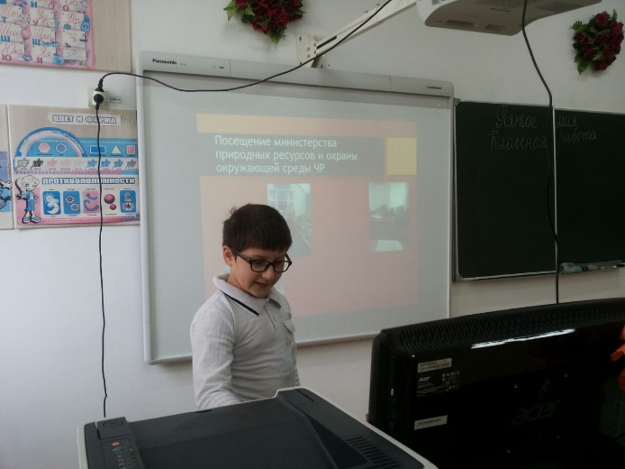
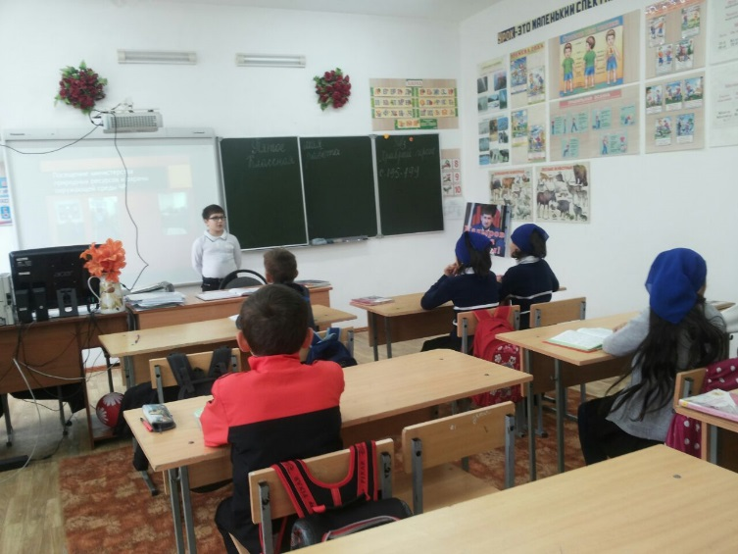
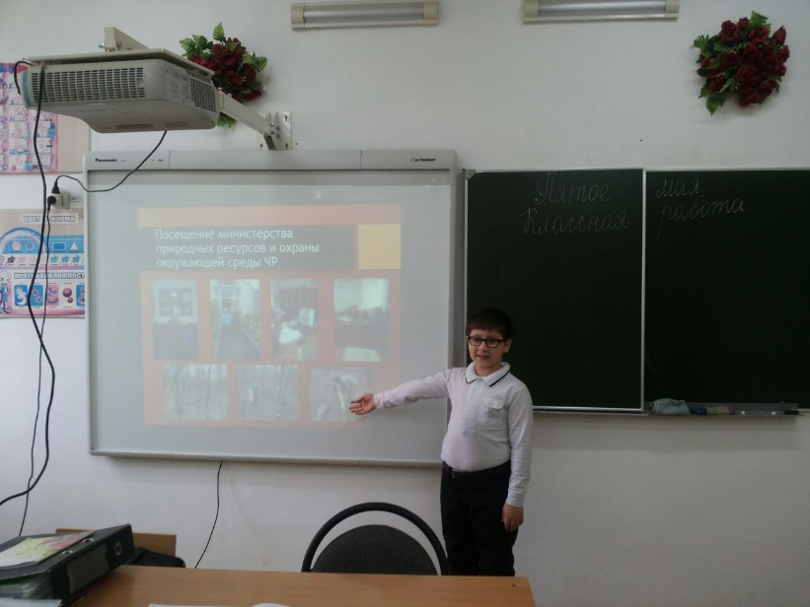
Делюсь знаниями с одноклассниками

Slide 9
31 октября 2005 года вышло Постановление Правительства Чеченской Республики № 131 «Об учреждении Красной книги Чеченской Республики». Создание Красной книги Чеченской Республики было возложено на комитет Правительства Чеченской Республики по экологии. В Красную книгу Чеченской Республики занесены 157 видов растений и 189 видов животных.
Издание Красной книги для Чеченской республики очень знаменательное событие.
"За последние 20 лет в результате экологической катастрофы, связанной с прошедшими войнами, с территории республики исчезло 15 видов редких животных",

Slide 10
Использовался материал:
Красная книга Чеченской Республики. Редкие и находящиеся под угрозой исчезновения виды растений и животных. Грозный, 2007г.
Картинки – фото животных.
http://mpr-chr.ru/
https://ru.wikipedia.org/wiki/
http://www.ohotachr.ru

